Slide 1



ỦY BAN NHÂN DÂN THÀNH PHỐ QUY NHƠN
TRƯỜNG TIỂU HỌC NGUYỄN VĂN CỪ
CHÀO MỪNG QUÝ THẦY CÔ GIÁO
VỀ DỰ GIỜ LỚP 5M
Môn: Toán
Lớp: 5
Giáo viên dạy: Đặng Thị Nguyên Phương

Slide 2

TRÒ CHƠI CHUYỀN HOA

Slide 3


Slide 4




Tìm số thập phân thích hợp:
456m = ... km
A. 0,456
B. 4,56
C. 45,6
D. 456 000

Slide 5


Slide 6
Tìm số thập phân thích hợp.
3kg 725g = ... kg
A. 3725
B. 37,25
C. 372,5
D. 3,725

Slide 7


Slide 8
Em hãy nêu kết quả của phép tính:
170 + 226
A. 496
B. 396
C. 386
D. 406

Slide 9
Chủ điểm: TRI ÂN THẦY CÔ GIÁO
Thứ bảy ngày 2 tháng 11 năm 2024
Toán
Bài 19: Phép cộng số thập phân (tiết 1)

Slide 10
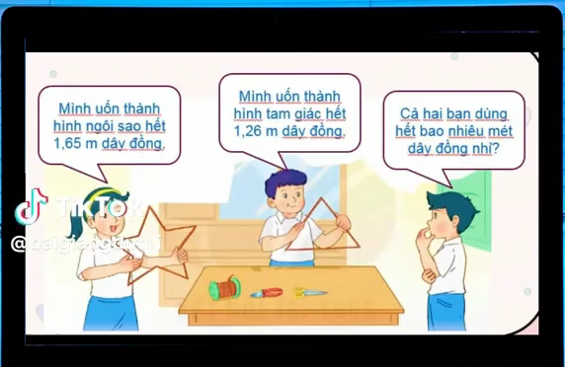

Slide 11
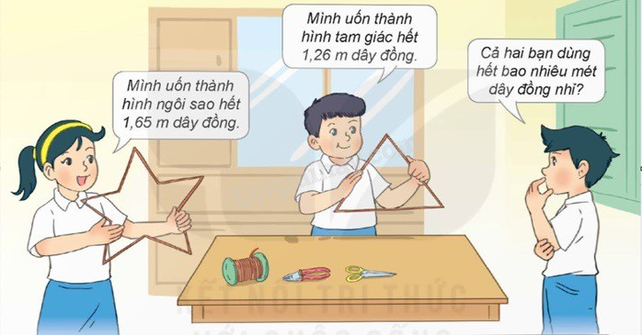

Slide 12
Chủ điểm: TRI ÂN THẦY CÔ GIÁO
Thứ bảy ngày 2 tháng 11 năm 2024
Toán
Bài 19: Phép cộng số thập phân (tiết 1)
1,65 + 1,26 = ? (m)

Slide 13
Chủ điểm: TRI ÂN THẦY CÔ GIÁO
Thứ bảy ngày 2 tháng 11 năm 2024
Toán
Bài 19: Phép cộng số thập phân (tiết 1)
1,65 + 1,26 = ? (m)
165
126
291 ( cm)
291 cm = 2,91 m
+
Ta có: 1,65 m = 165 cm;
1,26 m = 126 cm.
Vậy: 1,65 + 1,26 = 2,91 (m)

Slide 14
Chủ điểm: TRI ÂN THẦY CÔ GIÁO
Thứ bảy ngày 2 tháng 11 năm 2024
Toán
Bài 19: Phép cộng số thập phân (tiết 1)
Ta đặt tính rồi tính như sau:
1,65
+ 1,26
2,91
. Đặt tính sao cho các chữ số ở cùng hàng thì thẳng cột.
.Thực hiện phép cộng như cộng hai số tự nhiên.
.Viết dấu phẩy ở tổng thẳng cột với các dấu phẩy của hai số hạng.

Slide 15
Chủ điểm: TRI ÂN THẦY CÔ GIÁO
Thứ bảy ngày 2 tháng 11 năm 2024
Toán
Bài 19: Phép cộng số thập phân (tiết 1)
165
126
291
1,65
1,26
2,91
+
+

Slide 16
Chủ điểm: TRI ÂN THẦY CÔ GIÁO
Thứ bảy ngày 2 tháng 11 năm 2024
Toán
Bài 19: Phép cộng số thập phân (tiết 1)
b) 24,5 +3,84 = ?

Slide 17
Chủ điểm: TRI ÂN THẦY CÔ GIÁO
Thứ bảy ngày 2 tháng 11 năm 2024
Toán
Bài 19: Phép cộng số thập phân (tiết 1)
*Muốn cộng hai số thập phân ta làm như sau:
- Viết số hạng này dưới số hạng kia sao cho các chữ số ở cùng hàng đặt thẳng cột với nhau.
- Cộng như cộng hai số tự nhiên.
- Viết dấu phẩy ở tổng thẳng cột với các dấu phẩy ở hai số số hạng.

Slide 18
Chủ điểm: TRI ÂN THẦY CÔ GIÁO
Thứ bảy ngày 2 tháng 11 năm 2024
Toán
Bài 19: Phép cộng số thập phân (tiết 1)
Bài 1: Đặt tính rồi tính
6,8 + 9,7 5,34 + 7,49 8,16 + 5,9 18,6 + 8,72

Slide 19
Chủ điểm: TRI ÂN THẦY CÔ GIÁO
Thứ bảy ngày 2 tháng 11 năm 2024
Toán
Bài 19: Phép cộng số thập phân (tiết 1)
Bài 2: Đ, S ?
a) 5,4
3,9
8,13
b) 2,45
4,37
6,82
c) 6,53
12,8
78,1
+
+
+
?
?
?

Slide 20
Chủ điểm: TRI ÂN THẦY CÔ GIÁO
Thứ bảy ngày 2 tháng 11 năm 2024
Toán
Bài 19: Phép cộng số thập phân (tiết 1)
Bài 2: Đ, S ?
a) 5,4
3,9
8,13
b) 2,45
4,37
6,82
c) 6,53
12,8
78,1
+
+
+
?
S
S
?
Đ
?

Slide 21
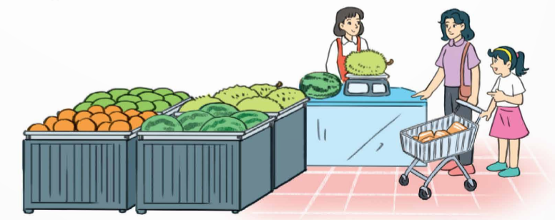
Chủ điểm: TRI ÂN THẦY CÔ GIÁO
Thứ bảy ngày 2 tháng 11 năm 2024
Toán
Bài 19: Phép cộng số thập phân (tiết 1)
Bài 3: Mai cùng mẹ đi siêu thị mua quả dưa hấu cân nặng 4,65 kg và quả mít cân nặng 5,8 kg. Hỏi cả quả dưa hấu và quả mít cân nặng bao nhiêu ki – lô –gam ?

Slide 22
Chủ điểm: TRI ÂN THẦY CÔ GIÁO
Thứ bảy ngày 2 tháng 11 năm 2024
Toán
Bài 19: Phép cộng số thập phân (tiết 1)
a) 1,65 + 1,26 = ? (m)
b) 24,5 + 3,84 = ?
*Muốn cộng hai số thập phân ta làm như sau:
- Viết số hạng này dưới số hạng kia sao cho các chữ số ở cùng hàng đặt thẳng cột với nhau.
- Cộng như cộng hai số tự nhiên.
- Viết dấu phẩy ở tổng thẳng cột với các dấu phẩy ở hai số số hạng.
* Hoạt động
Bài 1: Đặt tính rồi tính
Bài 2: Đ, S ?
Bài 3:

